Slide 1

Planes de Transferencia Condicionada: Midiendo el Impacto en Educación
Ignacio Cigliutti
María Echeverri Gómez
Facundo Golinsky
Agustín Gutiérrez
Marcos Sorá
Tutor: Hernán Ruffo
Julio 31, 2015

Slide 2
Motivación
Objetivo Identificar el efecto de Planes de Transferencia Condicionada sobre la educación
Variable de Interés: Tasa Bruta de Matriculación en el Nivel Secundario (SGER).
SGER: es el número de niños matriculados en nivel secundario, independientemente de su edad, dividido por la cantidad de niños en edad de atender a ese nivel.
Método Contrafactual Sintético (Abadie & Gardeazabal (AER), con reseña en Wooldridge & Imbens (NBER))

Slide 3
Caso de Estudio
Caso principal de estudio Argentina – AUH

Slide 4
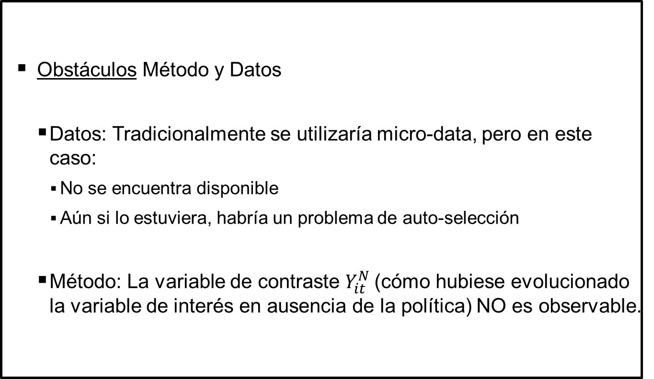
Obstáculos para la Estimación
Obstáculos Método y Datos
Datos: Tradicionalmente se utilizaría micro-data, pero en este caso:
No se encuentra disponible
Aún si lo estuviera, habría un problema de auto-selección
Método: La variable de contraste $Y_{it}^{N}$(cómo hubiese evolucionado la variable de interés en ausencia de la política) NO es observable.

Slide 5
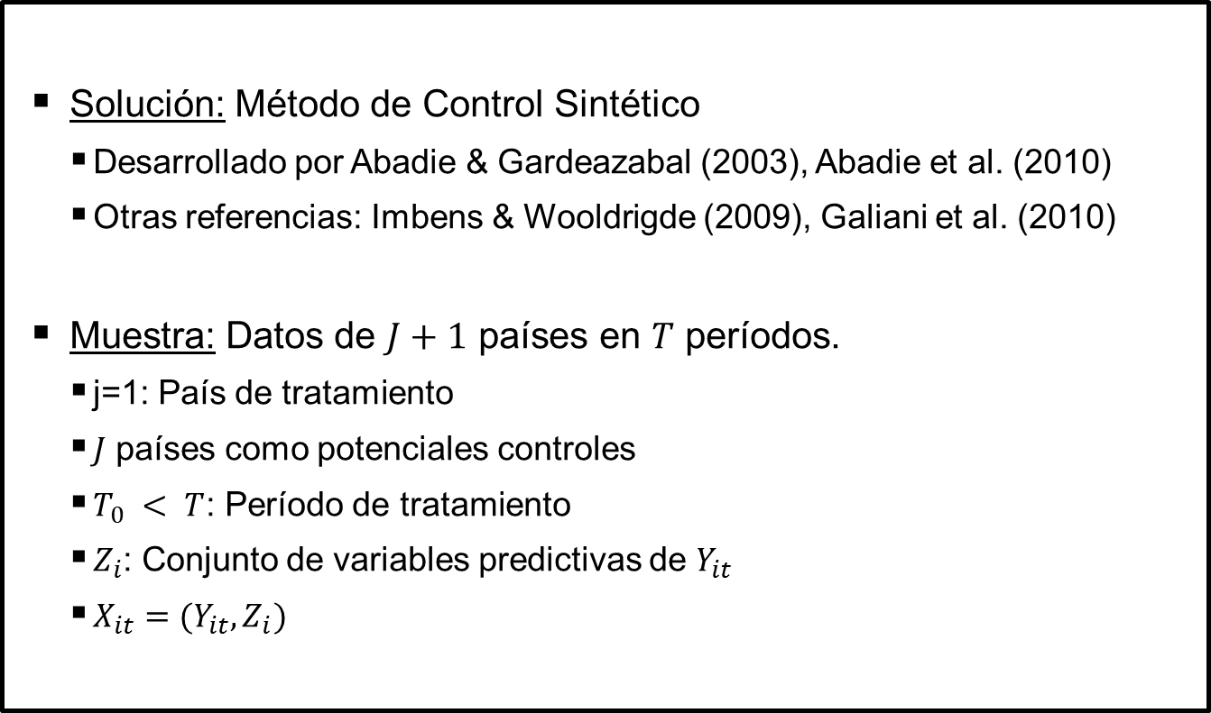
Método del Contra-factual Sintético
Solución: Método de Control Sintético
Desarrollado por Abadie & Gardeazabal (2003), Abadie et al. (2010)
Otras referencias: Imbens & Wooldrigde (2009), Galiani et al. (2010)
Muestra: Datos de $J+1$ países en $T$ períodos.
j=1: País de tratamiento
$J$ países como potenciales controles
$T_{0} < T$: Período de tratamiento
$Z_{i}$: Conjunto de variables predictivas de $Y_{it}$
$X_{it}={(Y_{it}, Z}_{i})$

Slide 6

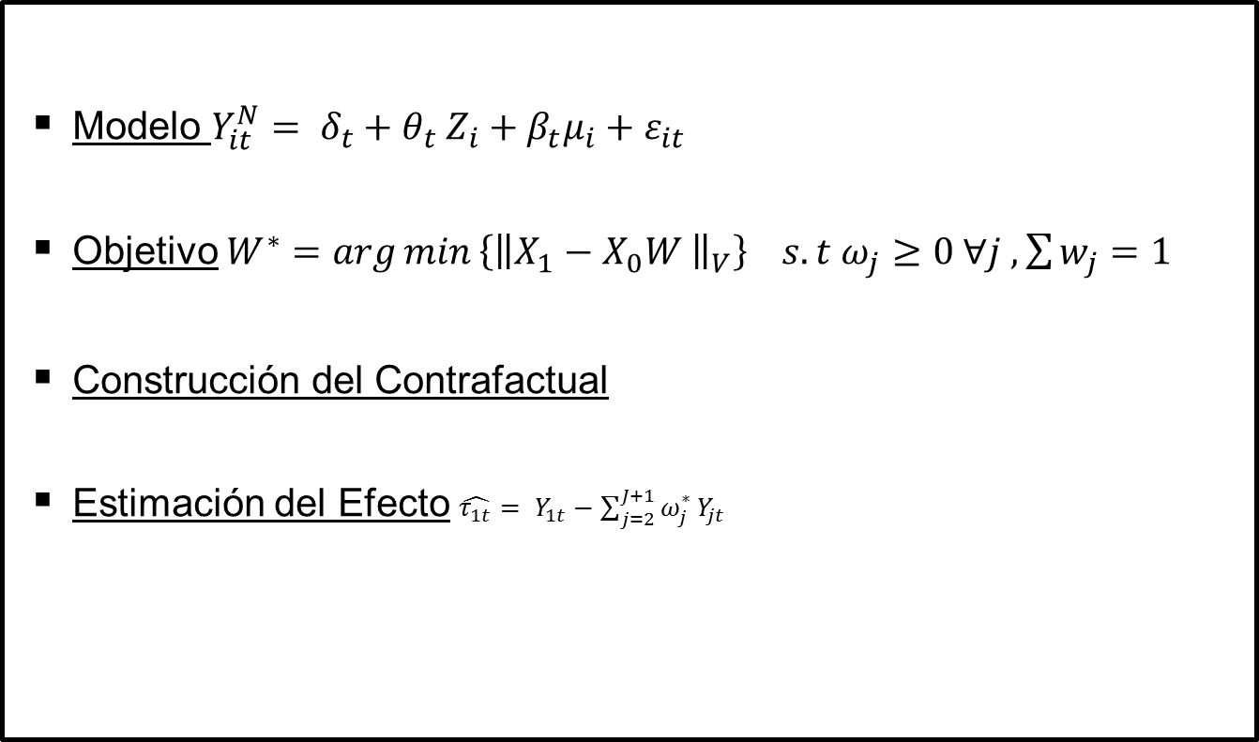
Método del Contra-factual Sintético
Modelo $Y_{it}^{N}= δ_{t}+θ_{t} Z_{i}+β_{t}μ_{i}+ε_{it}$
Objetivo $W^{∗}=\arg{min}\left\{{\left\|X_{1}−X_{0}W \right\|}_{V}\right\} s.t ω_{j}≥0 ∀j , \sum{w_{j}}=1$
Construcción del Contrafactual
Estimación del Efecto $\hat{τ_{1t}}= Y_{1t}−\sum_{j=2}^{J+1}{ω_{j}^{∗} Y_{jt}}$
$$\sum_{j=2}^{J+1}{ω_{j}^{∗} Y_{jt}}= Y_{1t}$$

